Slide 1

MITUST · Nguyên lý xe tự lái · Tuần 7
Cảm biến (3): khi nào cảm biến hỏng
感測器（三）：感測器什麼時候壞
Khi nào hỏng, hỏng theo kiểu nào, và hỏng rồi có tự báo không
什麼時候壞、怎麼壞、壞了會不會說
第七週 第 1 節 2026/10/22（四）09:10–10:00 CH Tseng
Notes:
各位早，第七週。
前面三週，我們把感測器一顆一顆讀完了：第五週光達和相機，第六週雷達、超音波、衛星定位、IMU。每一顆都讀了規格表，也放進情境判斷夠不夠。
上週最後的結論是：沒有一種感測器五個情境都贏。
這週要再往前一步。第一節問：它們什麼時候會壞、怎麼壞、壞了會不會說。第二節問：既然每一顆都會壞，要怎麼把它們合起來。第三節，我們打開一份真的自駕車資料，看同一個瞬間，相機、光達、雷達各看到什麼。
今天的資料不是我畫的，是一家自駕公司公開的真實資料，叫 nuScenes，在新加坡和美國波士頓錄的。它開放給非商業使用，投影片上每一張都註明了出處和授權。裡面的雷達，就是上週各位讀過規格表的那一顆：Continental ARS 408-21。

Slide 2
2 / 16
Tiết 1 · 第 1 節
Ví dụ · người lái giỏi biết lúc nào mình không thấy rõ
例子・好駕駛知道自己什麼時候看不清楚
Mở đầu · 從上週接下來
Tuần trước: không cảm biến nào thắng cả năm tình huống. Hôm nay: chúng thua khi nào, và thua rồi có nói ra không
上週：沒有一種感測器五個情境都贏。今天：它們什麼時候輸，輸了會不會說
Ba câu hỏi: hỏng trong điều kiện nào? Hỏng theo kiểu nào? Hỏng rồi có tự báo cho cảm biến khác biết không?
三個問題：在什麼條件下壞？壞成什麼樣子？壞了，會不會讓別的感測器知道？
Biết lúc nào nó hỏng thì mới biết lúc đó phải tin cái nào khác.
知道它什麼時候壞，才知道那時候要改聽誰的。
Notes:
上週我們做了二十二格判斷，結論是沒有一種感測器樣樣都贏。
可是「不夠」有很多種。測距不夠、解析度不夠，那是規格。今天要講的是另一種：本來夠，但在某些條件下突然不夠了。下雨、晚上、隧道、被泥巴蓋住。
所以今天問三個問題。第一，在什麼條件下壞。第二，壞成什麼樣子：是什麼都看不到，還是看錯了。第三，壞了會不會說：它會不會告訴車上的電腦「我現在不可靠」。
先想一個生活的例子。一個好的駕駛，不是眼睛特別好，是知道自己什麼時候看不清楚。下大雨、對面車燈太亮，他會放慢、會多看一眼。自駕車也一樣：每一顆感測器都要知道自己什麼時候不可靠，車子才知道那時候要改聽誰的。

Slide 3
3 / 16
Tiết 1 · 第 1 節
Ba kiểu hỏng — càng về sau càng nguy hiểm
三種壞法——愈往右愈危險
1
2
3
Không thấy
看不到
Thấy sai
看錯
Không thấy mà không nói
看不到，卻不說
→
→
Mất tín hiệu, không đo được
VD: GNSS trong hầm
訊號沒了、量不到
例：隧道裡的衛星定位
Có trả lời, nhưng sai
VD: đa đường, điểm ma, phanh ma
有答案，但答案是錯的
例：多路徑、鬼點、幽靈煞車
Vẫn báo «không có gì»
VD: HC-SR04 bị bùn che
照常回報「沒事」
例：被泥巴蓋住的 HC-SR04
Kiểu 3 nguy hiểm nhất: cảm biến khác không biết là phải bù.
第三種最危險：別的感測器不知道要來補。
Notes:
感測器壞掉，大概有三種樣子，愈往右愈危險。
第一種，看不到。訊號沒了，量不到。最典型的是隧道裡的衛星定位：收不到就是收不到，它自己也知道收不到，會回報「沒有位置」。這種壞法其實最好處理，因為大家都知道它壞了。
第二種，看錯。它有給答案，可是答案是錯的。第六週講過的多路徑：衛星訊號從大樓牆上反射進來，接收機算出一個偏了幾十公尺的位置，而且很有把握。光達的鬼點、雷達的幽靈煞車，也是這一類。幽靈煞車就是前面明明沒有東西，車子卻突然急煞，因為雷達把路邊的牌子、頭頂的橋當成了擋路的東西。
第三種，看不到，卻不說。第六週第二節那顆 HC-SR04：被泥巴蓋住，收不到回音，它就照常回報「前面沒東西」。它不是說「我看不到」，它是說「沒事」。
為什麼第三種最危險？打個比方：汽車的油表。沒油不可怕，油表會亮燈、你會去加油。可怕的是油表壞了，還一直顯示滿格，你開到半路才拋錨。感測器也一樣：它說「我看不到」，別的感測器就會來補；它說「沒事」，就沒有人會來補。
今天後面每一個例子，各位都可以問一句：這是第幾種壞法？

Slide 4
4 / 16
Tiết 1 · 第 1 節
Bảng điều kiện hỏng: sáu cảm biến × tám điều kiện
失效對照表：六種感測器 × 八種條件
Điều kiện 條件 | Camera 相機 | Lidar 光達 | Radar 雷達 | Siêu âm 超音波 | GNSS 衛星定位 | IMU IMU
Mưa to, sương mù 大雨、濃霧 | ✗ | ▲ | ✓ | ▲ | ✓ | ✓
Ban đêm 夜間 | ▲ | ✓ | ✓ | ✓ | ✓ | ✓
Ngược sáng, cửa hầm 逆光、隧道出口 | ✗ | ▲ | ✓ | ✓ | — | ✓
Xe đen, kính, gương 黑車、玻璃、鏡面 | ▲ | ▲ | ✓ | ✓ | — | —
Vật đứng yên, cầu trên đầu 靜止物、頭頂的橋 | ✓ | ✓ | ▲ | — | — | —
Người đi bộ, xe máy ở xa 遠處的行人、機車 | ✓ | ▲ | ✗ | — | — | —
Bị bùn, băng tuyết che 被泥巴、冰雪蓋住 | ✗ | ✗ | ▲ | ✗ | ✓ | ✓
Phố hẹp nhà cao; đường hầm 高樓窄巷；隧道 | ✓ | ✓ | ✓ | ✓ | ✗ | ▲
✓ bình thường ▲ kém đi ✗ hỏng — không liên quan. Không có cột nào toàn ✓.
✓ 照常 ▲ 變差 ✗ 失靈 — 不相關。沒有一欄全是 ✓。
Notes:
這張表把前三週學過的東西，換一個方向排：橫的是條件，直的是六種感測器。四個符號寫在最下面：打勾是照常，三角形是變差，叉叉是失靈，橫線是不相關。
先橫著讀一列，大雨、濃霧：相機叉叉，雨刷刷不乾淨、霧裡什麼都糊；光達三角形，測距變短、多出雜點；雷達打勾，第六週講過，四公釐的波長比雨滴大，繞過去了；超音波三角形，水滴黏在探頭上會亂報；衛星定位和 IMU 都不受影響。
再直著讀一欄，衛星定位：前面幾列幾乎都打勾，下雨、晚上都不怕。可是最後一列，高樓窄巷和隧道，叉叉。它的弱點只有一種，但那一種很致命。
有幾格要說明一下。夜間的相機是三角形，不是叉叉：有路燈、有車燈的地方還看得到，等一下看真的畫面。遠處的行人和機車，雷達是叉叉：這一格是今天才加的，等一下用真的資料給各位看。被泥巴蓋住，雷達是三角形：雷達的電波穿得過薄薄一層泥，可是厚的冰雪也會擋。
最後一列的 IMU 是三角形：IMU 本身在隧道裡不會壞，可是衛星斷了，要它一個人撐很久，第六週算過撐不到隧道的盡頭。
最後請各位找一找：有沒有哪一欄全部是打勾？沒有。每一欄都至少有一個叉叉或三角形。這就是為什麼車上要裝好幾種。

Slide 5
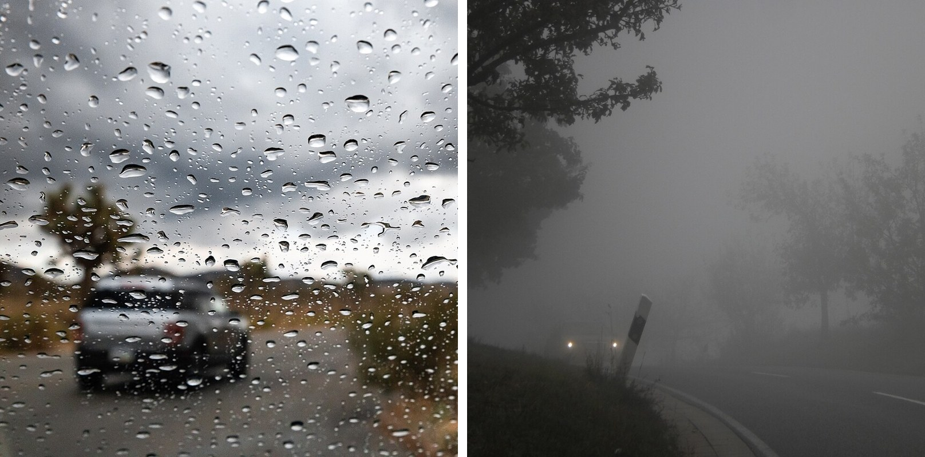
5 / 16
Tiết 1 · 第 1 節
Ví dụ · đi trong sương mù, đèn đường chỉ còn một quầng sáng
例子・霧裡看路燈，只剩一團光暈
Thời tiết · 下雨、起霧
Mưa, sương: camera nhìn không rõ trước tiên; lidar ngắn lại, thêm điểm nhiễu; radar gần như không sao
下雨、起霧：相機最先看不清；光達變短、多雜點；雷達幾乎不受影響
Bước sóng lớn hơn giọt nước thì vòng qua (radar 4 mm); nhỏ hơn thì bị tán xạ (lidar).
波長比水滴大的繞過去（雷達 4 公釐），比水滴小的被打散（光達）。
左：NPS（公有領域） 右：L. S. Micheler, CC BY-SA 4.0
▶
Video: camera vs lidar trong sương và mưa 18:54
影片：霧與雨中的相機和光達 youtu.be/IQJL3htsDyQ
▶
Video: mưa lớn trên đường 68, Tân Trúc (ITRI) 6:22
影片：工研院・台 68 線暴雨 youtu.be/zTLa0CFpyXY
Lidar kém đi nhưng không mù hẳn: vật gần vẫn thấy, vật xa mất trước.
光達會變差，但不是全瞎：近的還看得到，遠的先不見。
Notes:
先講天氣。先看左邊兩張照片。左邊，雨天從擋風玻璃看出去，前面那台車只剩一團模糊的影子。車上的相機大多也裝在擋風玻璃後面，下雨的時候，它看到的就是這個樣子，雨刷刷過去的那一下才清楚一點。右邊，起霧的彎道，對面來了一台車，只看得到兩盞車燈，車身幾乎整個不見了。人的眼睛是這樣，相機也是這樣。
第六週講過一個規則：波長比障礙物大，就繞過去；比障礙物小，就被擋住、被打散。雷達四公釐，雨滴一公釐，繞過去；光達的雷射不到千分之一公釐，碰到雨滴就被打散。相機更直接：它靠的是光線，雨霧把光線打散了，畫面就糊了。就像霧裡看路燈，只剩一團光暈。
看兩支影片。
左邊那支，從 11:18 播到 13:20。美國一位很有名的工程師 YouTuber，Mark Rober，拿兩台車做測試：一台只靠相機（Tesla，開輔助駕駛），一台裝了光達。路中間站一個小孩的假人。
11:18 霧那一關。他自己說，用眼睛已經看不到霧後面有小孩，光達那台照樣急煞，假人沒被撞到。換相機那台，12:11 他說相機那台連煞車都沒踩，直接撞上去。
12:21 雨那一關。用水車灑出一道很大的水牆。他說相機那台，一開始下雨，小孩就從畫面上不見了。光達那台「直到最後一刻才煞住」，也算過關；13:15 相機那台沒有停。
這支影片要提醒各位兩件事。第一，它是公開示範，不是正式的科學實驗：光達那台車上有人穿著光達廠商 Luminar 的衣服，網路上對測試方法也有很多討論。第二，它只比相機和光達，沒有測雷達。所以各位記住的是「霧和雨裡，相機最先吃虧」，不是「光達永遠贏」。
右邊那支，從 0:00 播到 1:00。這是台灣的路：工研院（ITRI）2021 年 8 月 4 日在新竹台 68 線快速道路上，暴雨中錄下的光達和相機資料。沒有聲音，我邊播邊講。
畫面大的那一塊是光達點雲，從上往下看；右上角的小格是相機。請各位比兩邊：相機那一格，雨刷一直在刷，畫面一片灰綠，前面的車只剩模糊的影子；光達那一塊，護欄和車道線還是一條一條畫得出來，只是車子周圍多了一些零散的點，遠處的點也變少了。
所以這一列的結論是：光達會變差，但不是全瞎；近的還看得到，遠的先不見。最不受影響的是雷達。

Slide 6
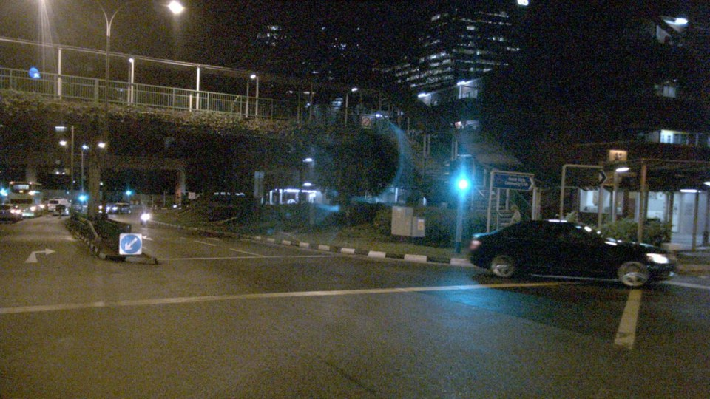
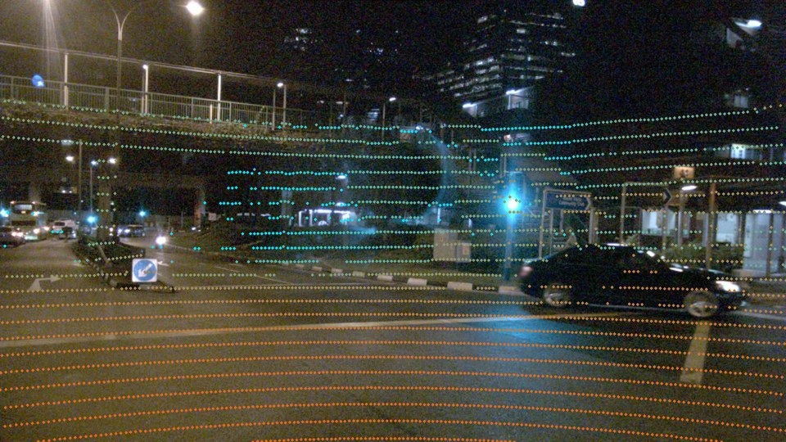
6 / 16
Tiết 1 · 第 1 節
Ban đêm · 夜間
Ban đêm: camera dựa vào đèn đường, đèn xe; lidar tự mang nguồn sáng
夜裡：相機靠路燈和車燈，光達自己帶光源
Camera trước · ban đêm
前方相機・夜間
Cùng khung, thêm điểm lidar
同一格，疊上光達點
nuScenes scene-1100（新加坡）· CC BY-NC-SA 4.0
顏色＝距離：紅近、藍遠 · src/tools_nusc.py
Ngược lại, nắng gắt giữa trưa là nhiễu nền của lidar (tuần 5: 100 klx).
反過來，正午的大太陽是光達的背景雜訊（第五週那個 100 klx）。
Notes:
接下來的三張，都是 nuScenes 的真實資料。這是新加坡晚上的一個路口，左邊是車子前方的相機，右邊是同一個瞬間，把光達的點疊上去。顏色代表距離，紅色近、藍色遠。
先看左邊。相機看得清楚的，都是有光的地方：路燈照著的路面、紅綠燈、那台黑車自己的車燈。樹叢、建築物之間沒有燈的地方，幾乎一片黑。
再看右邊同一塊。路面上一條一條的點照樣在，樹叢那些暗的地方也打得到。因為光達自己帶光源，它是自己打雷射出去，不需要路燈。
各位注意那台正在橫越路口的黑色轎車。第五週講過，黑色的東西反射率低，光達可能吃虧。這台車離我們大約十六公尺，官方標註裡，它身上有七十三個光達點；下一張統計表裡，十到二十公尺的車，中位數是六十五個。所以在這個距離，黑車沒有比較吃虧；黑色吃虧的是更遠的時候。
反過來，相機最怕的不只是暗，還有太亮：逆光、隧道出口，第五週講的動態範圍。光達也怕太亮：正午的大太陽對它是背景雜訊，第五週規格表上那個 100 klx 的條件就是這樣來的。

Slide 7
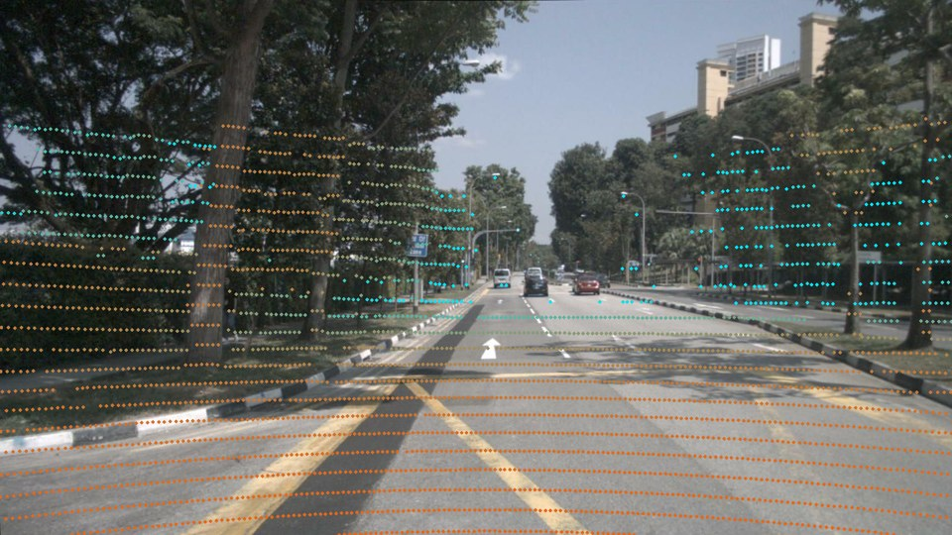
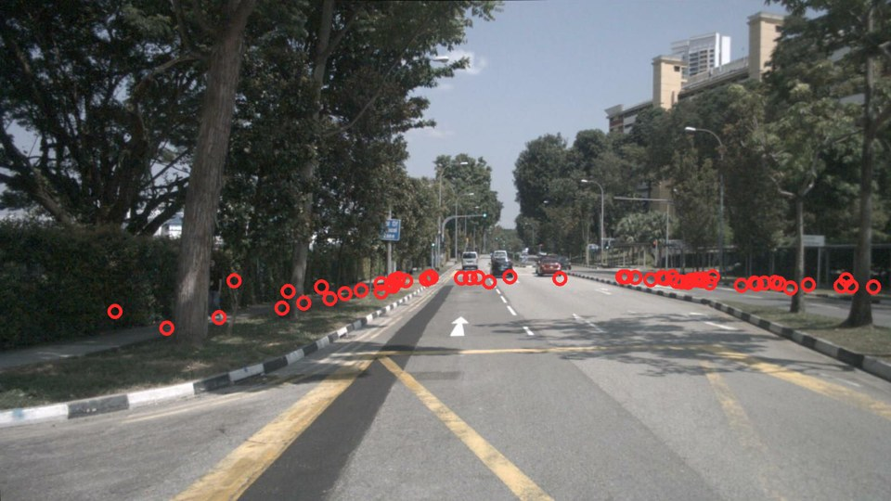
7 / 16
Tiết 1 · 第 1 節
Radar · 雷達的兩個弱點，真的長這樣
Cùng một khoảnh khắc: radar ít điểm, và mọi điểm cùng một độ cao — nó không đo được độ cao
同一個瞬間：雷達點很少，而且全部在同一個高度——它量不出高度
Lidar: khoảng 3.100 điểm trong khung
光達：畫面裡約 3,100 點
Radar (3 cái phía trước): khoảng 60 điểm
雷達（前方三顆）：約 60 點
nuScenes scene-0796（新加坡）· CC BY-NC-SA 4.0
ARS 408-21 · 預設過濾後 · src/tools_nusc.py
Cột độ cao của mọi điểm radar đều bằng 0: chính là dòng «không có độ cao» của ARS 408 tuần trước.
雷達每一點的高度欄都是 0：這就是上週 ARS 408 那一行「沒有高度」。
Notes:
這是新加坡白天的一條路，同一個瞬間。左邊疊光達，右邊疊雷達。
左邊，光達。一條一條的橫線，就是第五週講的線束：這顆光達有三十二條。前方相機的畫面裡，大約有三千一百個點。
右邊，雷達。紅圈是雷達點，車頭三顆雷達加起來，大約六十個，比光達少了五十倍。
請各位看紅圈的位置：全部都在很低的地方。遠處的紅圈貼著地平線，左邊草地上比較近的紅圈低一點；樹幹底下有紅圈，可是樹冠上、牌子上，一個都沒有。為什麼？我打開資料看，每一個雷達點的「高度」那一欄，數字全部是零：所有的點都被放在雷達自己的高度，離地大約半公尺。路邊的樹、遠處的牌子打回來的點，也都被畫在這個高度。
同一個高度，為什麼在照片上有高有低？跟站在路上看地上的斑馬線一樣：近的在腳下，畫面下方；遠的擠到地平線附近。這是透視，不是雷達量到的高度。
這就是上週講雷達弱點那一張說的「ARS 408 沒有高度」。上週是在規格表上讀到，今天是在真的資料裡看到。它分不出前面那個東西是在路上，還是在頭頂上。所以天橋、高架的路牌，對它來說都跟路上的車在同一個平面。
另一件事，上週同一張也講過：靜止的東西常常被丟掉。右圖路邊有一些紅圈，可是不是每一棵樹、每一根電線桿都有。這些過濾是軟體做的，規格表上看不到。

Slide 8
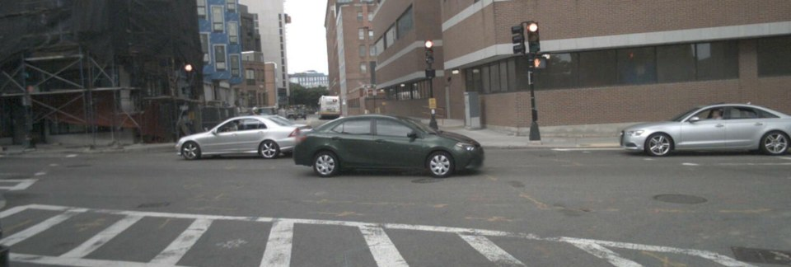
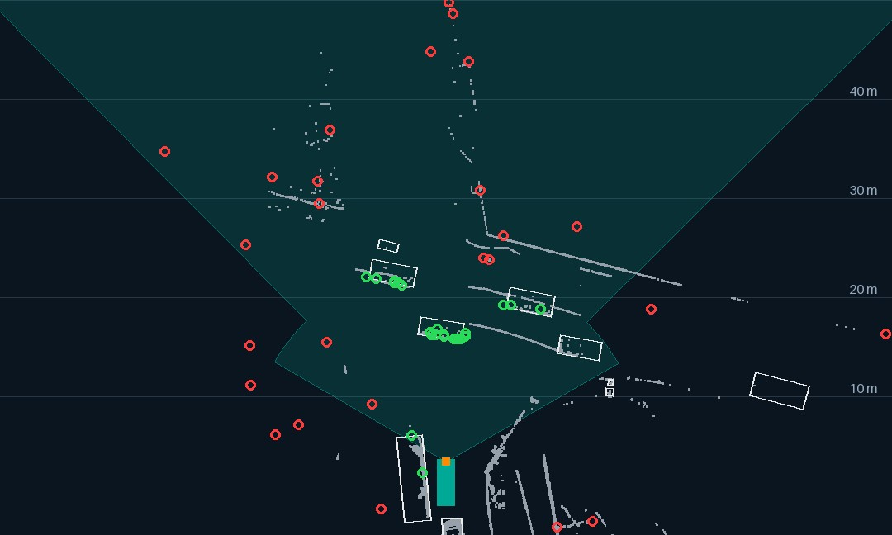
8 / 16
Tiết 1 · 第 1 節
Radar · 雷達的點，大多不在車上
Phần lớn điểm radar không nằm trên xe
雷達的點，大多不在車上：牆、路緣、桿子，還有空地
Camera, cùng khoảnh khắc
同一瞬間的相機畫面
Từ trên: xanh trên xe, đỏ thì không
鳥瞰：綠圈在車上，紅圈不在
nuScenes scene-0757（波士頓）· CC BY-NC-SA 4.0
扇形＝前雷達的範圍 · 灰色是光達
Cả bản mini: chưa tới 2/10 điểm radar nằm trên xe hoặc người.
整個 mini 版：不到兩成的雷達點落在車或人身上。剩下的，要自己決定理不理。
Notes:
再看一格，波士頓的一個路口。左邊是相機畫面，前面有三台車正在過路口。
雷達點這次不畫在相機畫面上。剛剛說過，雷達量不出高度，所有的點都畫在同一個高度，遠處的點擠在地平線附近，會疊在近處的車身上，看起來好像打到車，其實是車子後面更遠的東西。所以改成從上往下看，前後距離才分得清楚。
右邊，同一個瞬間，把雷達點畫在地上。自己的車在最下面中間，綠色的小長方形，車頭朝上；保險桿上的橘色小方塊是前雷達，淡綠色扇形是它水平往前打出去照得到的範圍。灰色的線是光達掃到的牆和路緣，白框是標註的車。雷達點分兩種顏色：落在車上的畫綠色，不在車上的畫紅色。綠圈都在白框裡；紅圈有的沿著灰色的牆和路緣排，有的落在一片空地上，光達在那裡什麼都沒掃到，可能是反射造成的假點。扇形外面那些紅圈，是車子側面另外兩顆雷達打到的。
數一下：這一格，前方相機看得到的範圍裡有五十三個雷達點，落在車上的二十二個。這一格算多的。整個 mini 版十段場景平均，不到兩成。就算把車的框放寬到兩公尺，也只有兩成多。
所以雷達每一秒都要做一件事：這一堆點裡，哪些可以不理。它又量不出高度，頭頂的路牌和路上停著的車，在它眼裡長得一樣。丟太少，就是幽靈煞車；丟太多，就可能把真的停在路上的車也丟掉。這一張後面還會再用到。

Slide 9
9 / 16
Tiết 1 · 第 1 節
Càng xa càng ít điểm: thống kê 10 cảnh của nuScenes
距離一遠，點就少了：nuScenes 十段場景的統計
Nhãn chính thức ghi mỗi khung vật có bao nhiêu điểm lidar, bao nhiêu điểm radar. Thống kê toàn bộ 10 cảnh của bản mini, khoảng 1 vạn nhãn.
官方標註裡，每個物體的框內有幾個光達點、幾個雷達點。統計 mini 版全部 10 段場景，約一萬個標註。
Khoảng cách 距離 | Ô tô: điểm lidar (trung vị) 車：光達點（中位數） | Ô tô: có điểm radar 車：有雷達點 | Xe máy, xe đạp: có điểm radar 機車腳踏車：有雷達點 | Người đi bộ: có điểm radar 行人：有雷達點
0–10 m 0–10 m | 501 | 69% | 19% | 23%
10–20 m 10–20 m | 65 | 66% | 25% | 17%
20–30 m 20–30 m | 12 | 51% | 16% | 12%
30–50 m 30–50 m | 2 | 43% | 10% | 8%
Lidar càng xa càng thưa; radar bắt được ô tô nhưng ít khi bắt được người và xe máy — chúng nhỏ, lại không phải kim loại.
光達一遠就稀；雷達抓得到車，抓不太到人和機車——它們小，又不是金屬。
Notes:
剛剛看的是一個瞬間。這張表是把 mini 版十段場景全部算一遍。資料集裡，每一台車、每一個人都有人工畫的立體框，官方也算好了框裡有幾個光達點、幾個雷達點。我把它們照距離分四段。
第二欄，車身上的光達點，取中位數，就是排在正中間的那個數字。十公尺內五百個，十到二十公尺六十五個，二十到三十公尺十二個，三十公尺以外只剩兩個。第五週講過，光達的點是一個角度一個角度灑出去的，距離愈遠，攤得愈開，打到身上的就愈少。
後面三欄，有沒有被雷達抓到，也就是框裡至少有一個雷達點的比例。車子，十公尺內將近七成，到三十公尺外還有四成多。機車和腳踏車，只有一到兩成。行人，十公尺內也只有兩成多，三十公尺外不到一成。
為什麼？雷達的電波打到金屬，回來很強，車子像一面鏡子；人和機車小，又大多不是金屬，回來的很弱，常常在過濾的時候就被當成雜訊丟掉了。
這一格對河內很重要：滿街都是機車和行人，雷達最不擅長的，剛好是那裡最多的。所以上週表上的雷達在河內「夠」，講的是測距和解析度；真的上路，還要靠相機和光達來補人和機車。
順便提醒：雷達點是零，不代表一定看不到。有時候是被前面的車擋住了，有時候是過濾掉了。但這麼多筆資料一起看，趨勢很清楚。

Slide 10
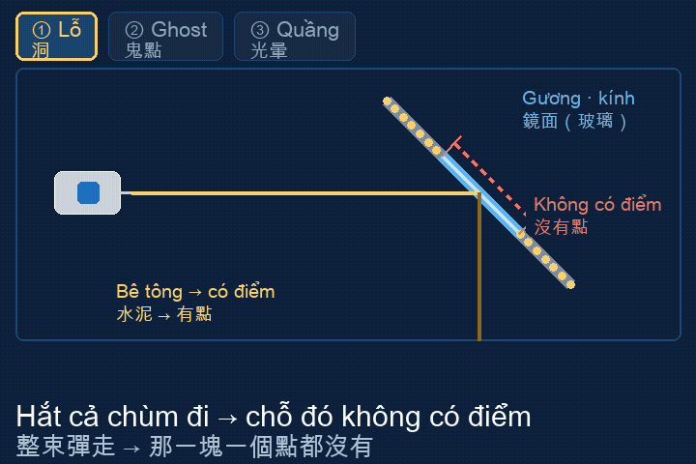
10 / 16
Tiết 1 · 第 1 節
Ví dụ · nhìn người trong gương, tưởng họ đứng sau gương
例子・看鏡子裡的人，以為他在鏡子後面
Bề mặt và địa hình · 會騙人的表面和地形
Bề mặt và địa hình đánh lừa: lidar sợ gương, kính; GNSS sợ nhà cao phản xạ
會騙人的表面和地形：光達怕鏡面玻璃，衛星定位怕高樓反射
Lidar: kính hắt tia đi, gương tạo điểm ma (tuần 5). GNSS: tín hiệu dội tường, lệch vài chục mét mà không biết (tuần 6).
光達：玻璃把光反射走，鏡面造出鬼點（第五週）。衛星定位：訊號從牆上反射，偏幾十公尺還不自知（第六週）。
示意動畫：第五週第二節（課程自製）
Cả hai đều là kiểu 2: có trả lời, nhưng sai — và rất tự tin.
兩個都是第二種壞法：有答案，但是錯的，而且很有把握。
Notes:
接下來不是天氣，是表面和地形。這兩個例子前兩週都講過，今天把它們放在一起。
光達怕鏡面和玻璃。左邊是第五週的動畫，會循環播三格。第五週講過：①玻璃帷幕把雷射整束反射走，回不來，那一塊就破一個洞；②鏡面更麻煩，光被鏡子轉個彎才打到旁邊的車，光達以為東西在鏡子後面，那就是鬼點。
衛星定位怕高樓反射。第六週：窄巷裡，訊號從牆上反射進來，多走了一段路，接收機以為衛星比較遠，算出來的位置偏掉，而且它自己不知道。
雷達也有同一種毛病，前兩張看過了：量不出高度，頭頂的路牌和路上的車分不出來。
這幾個有一個共同點，請各位想一想是第幾種壞法？第二種，看錯。它們都有給答案，而且很有把握，只是答案是錯的。就像看鏡子裡的人，你以為他站在鏡子後面。
這種壞法比看不到還麻煩，因為它不會自己舉手說「我不確定」。要靠別的感測器比對，才發現它錯了。這就是下一節要講的。

Slide 11
11 / 16
Tiết 1 · 第 1 節
Ví dụ · kính đeo mắt bị bẩn
例子・眼鏡髒了
Bị che, bị bẩn · 被蓋住、弄髒
Bị bẩn, bị che: mọi cảm biến nhìn ra ngoài đều sợ — loại cho ô tô phải tự phát hiện và tự làm sạch
髒了、被蓋住：每一種往外看的感測器都怕——車用的要會自己發現、自己清
Bùn, tuyết, muối, côn trùng, giọt mưa. Bosch USS có Blindness detection (tuần 6).
泥巴、雪、鹽、昆蟲、雨滴。Bosch 超音波有 Blindness detection（第六週）。
▶
Video: vì sao cảm biến phải được làm sạch (Valeo) · 影片：感測器為什麼要清潔（Valeo） 1:29 youtu.be/vhjFmzcD-iQ
Phát hiện mình bị che là biến kiểu 3 thành kiểu 1.
會發現自己被蓋住，就把第三種壞法變成第一種。
Notes:
再來是最日常的一種：髒了、被蓋住。
各位戴眼鏡的就知道：鏡片上一滴雨、一點灰塵，看東西就不清楚。車上的相機、光達、超音波都是車子的眼睛，而且它們裝在車頭、車頂，比眼鏡髒得更快：泥巴、雪、冬天路上灑的鹽、高速公路上撞死的昆蟲。
看一支一分半的動畫。這是法國汽車零件廠 Valeo 的宣傳片，它在賣清洗系統，所以最後是廣告。可是前面講的道理是對的。0:45 停一下：畫面上三副眼鏡，灰塵、冰和鹽、水滴，都會讓感測器看不清楚。後面那段是它的做法：對著鏡頭噴水清洗。
這件事跟第三張的三種壞法有關。第六週那顆 Bosch 超音波，規格表上有一行 Blindness detection：它會發現自己被蓋住，告訴車子「我現在聽不清楚」，儀表板跳警告。HC-SR04 沒有這一行，被蓋住就照常說「沒事」。
所以，會發現自己被蓋住，就把最危險的第三種壞法，變成最好處理的第一種。車用和教學用的差別，常常就差在這一行。

Slide 12
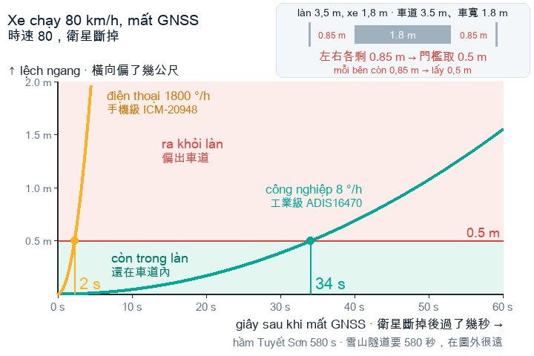
12 / 16
Tiết 1 · 第 1 節
Ví dụ · nhắm mắt đi bộ: càng đi càng lệch
例子・閉著眼睛走路，愈走愈歪
Thời gian · 撐太久也會壞
Kéo dài quá cũng hỏng: IMU trôi dần, GNSS bị mất
撐太久也會壞：IMU 會飄，衛星會斷
IMU công nghiệp 8 °/h ở 80 km/h: 34 s đã lệch 0,5 m. Hầm Tuyết Sơn cần 580 s. Mỗi cái tự nó không đủ; ghép lại mới nối được.
工業級 IMU 8 °/h、時速 80：34 秒就偏 0.5 公尺。雪山隧道要 580 秒。各自都不夠，合起來才接得上。
第六週第二節的圖：時速 80、衛星斷掉後的橫向偏移
IMU hỏng từ từ, GNSS hỏng đột ngột — tính cách ngược nhau, nên bù được cho nhau.
IMU 慢慢壞，衛星突然壞——個性剛好相反，所以補得起來。
Notes:
最後一種條件是時間。
左邊這張圖第六週第二節看過：橫軸是衛星斷掉以後過了幾秒，縱軸是車子橫向偏了幾公尺。綠色那條是工業級的 IMU，每小時偏八度，時速八十，三十四秒就橫向偏零點五公尺，碰到紅線。手機等級的那條，兩秒就出去了。雪山隧道要開五百八十秒，撐不住。
這兩種感測器的壞法，個性剛好相反。IMU 是慢慢壞：一開始很準，愈久愈歪，像閉著眼睛走路。衛星是突然壞：平常好好的，一進隧道，一秒鐘就沒了。
慢慢壞的，配上突然壞的，剛好可以互補：衛星在的時候，幫 IMU 歸零；衛星斷的那幾秒，IMU 先頂上。這就是下一節要講的融合。

Slide 13
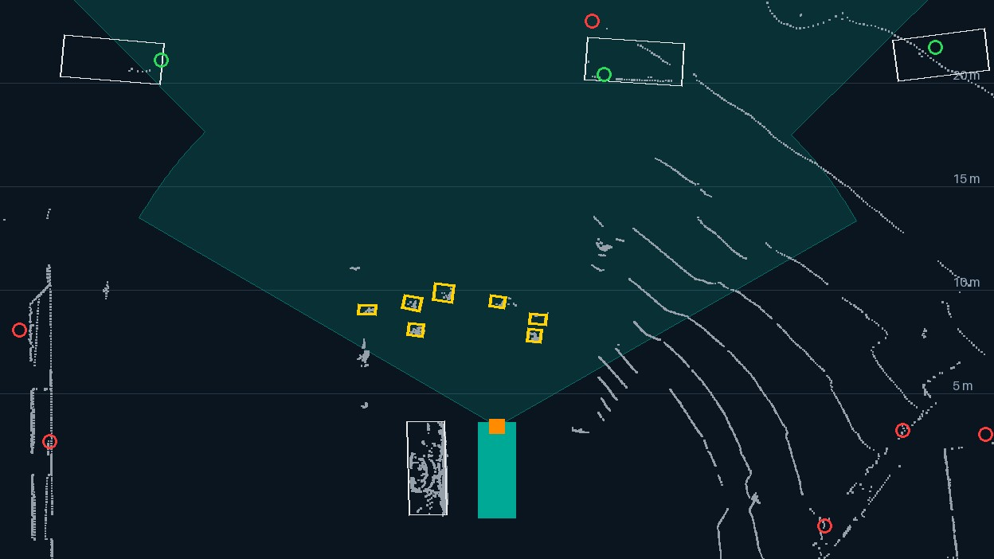
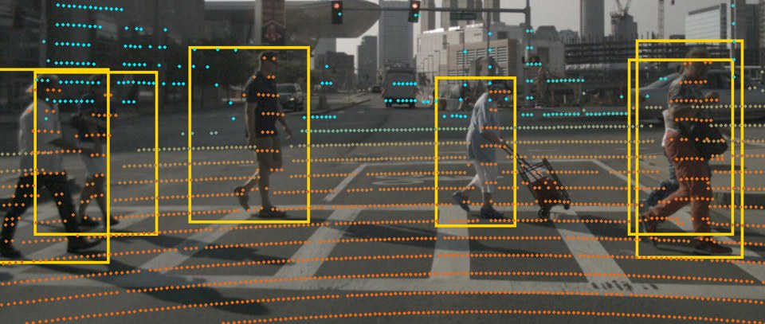
13 / 16
Tiết 1 · 第 1 節
Radar · 雷達看人：看得到，抓不穩
Ví dụ · đèn pin chiếu gương và chiếu áo len
例子・手電筒照鏡子、照毛衣
Radar thấy được người, nhưng không ổn định
雷達看得到人，但抓不穩：人反射弱，又會一閃一閃
Quạt = vùng radar trước: người ở trong, 0 điểm
扇形＝前雷達照得到的範圍：行人都在裡面，0 個點
Lidar: người nào cũng có điểm
光達：每個人身上都有點
nuScenes scene-0553（波士頓）· CC BY-NC-SA 4.0
框：官方標註，黃框＝框裡雷達點 0 個
7/10 người bị bắt ít nhất một lần, nhưng mỗi lúc chỉ 2–3/10. Dùng được, nhưng không dùng một mình.
七成的人至少被抓到一次，但每一瞬間只有兩到三成。不是不能用，是不能單獨用。
Notes:
這一張回答一個問題：雷達看不看得到人？答案是：看得到，可是抓不穩。先看一個它沒抓到的瞬間，再看整份資料。
先看真的資料。波士頓的一個路口，斑馬線上有六個人正在過馬路，離車子八到十公尺，很近。
左邊這張圖是從上往下看，可是要先講清楚：雷達不是從上面往下照。自己的車在最下面中間，綠色的長方形，車頭朝上。雷達裝在車頭的保險桿上，就是那個橘色的小方塊，離地大約五十公分。電波是水平往前打出去的，像拿手電筒往前照，左右張開成一個扇形，就是淡綠色那一塊。上週讀過 ARS 408 的規格：近場正負四十五度內看得到七十公尺，到正負六十度還有二十公尺，扇形就是照這個畫的。
它回報的每一個點，只有兩個數字：多遠、偏左還是偏右，沒有高度。所以把它的點畫出來，本來就是一張平面圖，我只是把這張平面圖鋪在地上給大家看。
黃色的小框是行人，離雷達只有五到八公尺，全部在扇形裡面（圖上有七個，其中一個不在相機畫面裡）。電波一定掃過他們，可是黃框旁邊一個圈都沒有。再往前看，二十公尺外那兩台車，身上都有綠圈。車抓得到，人抓不到。左右兩邊和右下角那幾個紅圈在扇形外面，是車子側面另外兩顆雷達打到的東西，離這群人十五公尺以上。
右邊，光達，同一個瞬間。每一個人身上都有點，少的七個，多的七十一個。
電波明明掃過去了，為什麼沒有點？先想一個例子：拿手電筒在黑暗裡照，照到一面鏡子，光整束彈回來，刺眼；照到一件毛衣，光散掉，回來的很少。對雷達來說，車子是鏡子，人是毛衣。車子是一大塊金屬，又有很多平面和直角，電波打上去，大部分彈回雷達；人小小的、圓圓的，身體又不是金屬，電波打上去，散到四面八方，回到雷達的很少。
這件事有人量過。Bosch 和德國 Ulm 大學二〇一三年的論文整理：77 GHz 的雷達看一個人，平均反射強度大約負八 dBsm，也就是只像一塊零點一六平方公尺的反射面；從側面看，還要再弱三倍左右。過斑馬線的人，正好是側面對著雷達。
回來的太弱，會怎樣？雷達有一個門檻，比門檻弱的回波，它當成雜訊，不報。我把這一格的原始資料打開來看，七個人裡面，六個連一個原始的點都沒有，就是被門檻擋掉了。
剩下那一個，正前方九點四公尺、正在橫越的那個人，雷達其實收到了一個回波。可是雷達量速度，量的是「朝我來、還是離我去」的那一段速度，上週講都卜勒的時候講過。這個人橫著走，每秒走一公尺多，朝雷達的那一段速度卻只有每秒零點二公尺，幾乎是零，在雷達眼裡跟停著的東西差不多。ARS 408 把這個點標成「停下來的物體」，nuScenes 預設的過濾規則會把這一類點丟掉，所以圖上也沒有它。
同學可能會覺得：雷達這麼難看到人？不太可能吧。這個懷疑很好。答案是：不是看不到，是看得很不穩。我把 mini 版裡，十五公尺內、光達看得到的行人全部算了一遍。八十八個人，跟著每個人走一段，有六十四個，大約七成，至少被雷達抓到過一次。可是在任何一個瞬間，抓得到的只有兩到三成；車子在同樣的距離，大約六成。一個人走過去，雷達這一下有、下一下沒有，像接觸不良的燈泡，一閃一閃的。
為什麼一閃一閃？剛剛那篇論文說：人走路的時候，姿勢、方向、手腳的角度一直在變，所以人的反射強度比車子跳得厲害得多。論文裡還提到一件跟毛衣例子剛好對上的事：穿羊毛衣服的人，反射更弱。
那雷達還能不能用來看行人？下一張講。
為什麼不把雷達點畫在相機畫面上？因為雷達量不出高度，所有的點只能畫在同一個高度，遠處的點擠在地平線附近，會疊在近處的人身上，看起來好像打到人，其實是後面幾十公尺的東西。畫在地上，前後距離才分得清楚。

Slide 14
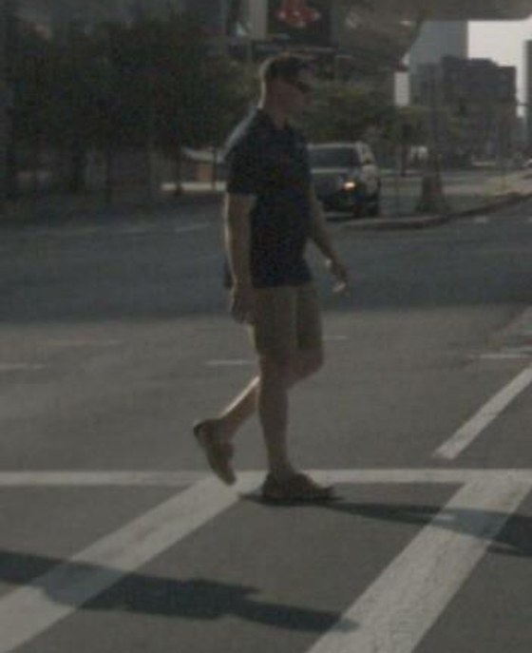
14 / 16
Tiết 1 · 第 1 節
Ví dụ · nhìn dáng đi: tay chân đung đưa
例子・看一個人走路：手腳一前一後
Radar · 新一代雷達怎麼看人
Radar mới nhìn người: nhiều điểm hơn, xem chuyển động, xem lâu hơn, ghép với camera
新一代雷達怎麼看人：點更多、看動作、看久一點、跟相機一起看
① 4D: nhiều anten, góc mịn hơn, đo được độ cao. ② Micro-Doppler: tay chân đung đưa. ③ Cộng nhiều lần quét, bám theo. ④ Ghép với camera (hoặc ảnh nhiệt).
① 4D：天線多、角度細、量得出高度。② 微都卜勒：手腳一前一後擺的速度節奏。③ 好幾次掃描疊起來，再追蹤。④ 跟相機（或熱像）合起來。
nuScenes · CC BY-NC-SA 4.0
Radar không phải không hợp để nhìn người — chỉ là không nhìn một mình.
雷達不是不適合看人，是不能單獨看人。
Notes:
剛剛那張看起來，雷達看人好像很差。各位不要因此覺得雷達不適合看人。新一代的雷達，專門為「人」做了好幾件事，第八週會細講，今天先知道有這四招。
第一招，點更多。就是上週講的 4D 雷達。天線從 408 的二十四個，變成 548 的一百九十二個，角度分得更細，一個人身上能分到好幾個點，不會跟旁邊、後面的東西混在一起；又量得出高度，人是瘦高的，車是矮寬的，多一個分辨的線索。
第二招，看動作。看左邊這張照片，一個正在過馬路的人。一根電線桿，整根都是同一個速度，零。一個人走路，身體往前，手和腳卻一前一後地擺，有的部位快、有的慢、有的往回。雷達量得到這種「同一個東西裡，有好幾種速度，而且有節奏」的特徵，英文叫 micro-Doppler，微都卜勒，可以用來分辨行人、腳踏車和桿子。這是雷達研究裡很成熟的方向，不過量產車用到什麼程度，我沒有資料可以講。
第三招，看久一點。剛剛說雷達看人一閃一閃。可是雷達每秒更新十幾次，一瞬間只抓到兩三成，一秒鐘裡還是會抓到好幾次。把連續幾次的掃描疊起來一起看，再用追蹤把一閃一閃的點串成一條線，中間的空檔先用預測補，下一節會講。荷蘭一份公開資料集的論文也寫到：加上高度、再把連續幾次掃描疊起來，雷達和光達的差距就縮小了。
第四招，跟別人一起看。這是量產車最常見的做法。雷達抓到人的時候，距離和接近的速度量得很準，晚上、下雨也照樣量，這正是相機最弱的地方；它做不到的，是認出那是一個人，那要靠相機。所以像 Toyota 的預防碰撞系統，就是相機加毫米波雷達一起看行人。晚上也有人用熱像儀加雷達：人的身體是熱的，在熱像裡特別明顯。
這些新做法有沒有用？剛剛那份荷蘭的資料集，二〇二二年公開，用的是新一代 4D 雷達：車子正前方的行人，大約一半找得到，比我們今天這顆二〇一八年的 ARS 408 好，但行人還是最難找的那一類；加上相機，分數再往上。
所以結論是：雷達不是不適合看人，是不能單獨看人。

Slide 15
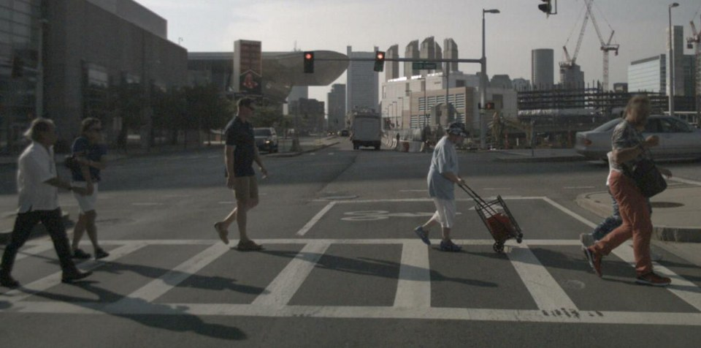
15 / 16
Tiết 1 · 第 1 節
Ví dụ · đồng hồ xăng hỏng mà vẫn chỉ đầy bình
例子・油表壞了，還一直顯示滿格
Nguy hiểm nhất · 最危險的那一種
Nguy hiểm nhất: không thấy mà báo «không sao»
最危險的不是看不到，是看不到卻說沒事
Radar không nói «tôi không thấy», nó báo «không có gì». Cùng kiểu: HC-SR04 bị bùn che, GNSS đa đường, xe cứu hoả đứng yên.
雷達不會說「我看不到」，它說「沒東西」。同一種壞法：HC-SR04 被泥巴蓋住、衛星多路徑、停著的消防車。
nuScenes scene-0553（波士頓）· CC BY-NC-SA 4.0
Vì vậy mỗi cảm biến phải nói được «lúc này tôi không đáng tin» — đó là tiết sau: hợp nhất.
所以每一顆都要能說「我現在不可靠」——這就是下一節的融合。
Notes:
最後回到第三張那三種壞法，收在最危險的那一種：看不到，卻說沒事。
這是剛剛那個路口的照片，斑馬線上的人看得清清楚楚。可是雷達交出去的報告是：前面八到十公尺，什麼都沒有。
請注意雷達做了什麼：它沒有說「我看不到」，它只是什麼都沒報。回波太弱被門檻擋掉也好，被過濾規則丟掉也好，對後面的程式來說，結果都一樣：沒有點，就是那裡沒有東西。
這種壞法還有三個例子，前兩週和今天都提過。HC-SR04 被泥巴蓋住，照樣回報「前面沒東西」。衛星定位在窄巷裡被反射騙了，偏了幾十公尺，還是很有把握地告訴你一個位置。雷達把停在路肩的消防車當成路邊的東西丟掉，上週講雷達的時候提過，也就是剛剛第八張說的「丟太多」；相機剛好也沒認出那是一台車，兩顆各自都「正常」，合起來就出事了。
這幾個例子，都像那個壞掉卻一直顯示滿格的油表。
所以今天的結論是：每一顆感測器，不只要量得準，還要能說一句「我現在不可靠」。它一說，車子就知道那幾秒要改聽別人的。剛剛那六個人，雷達說不出來，就要靠光達和相機來補。
那「改聽別人的」要怎麼做？兩顆說的不一樣，要聽誰的？這就是下一節：融合。

Slide 16
16 / 16
Tiết 1 · 第 1 節
Tóm tắt · 小結
Ba câu cần nhớ của tiết này
這一節要記住的三句話
Ba kiểu hỏng: không thấy, thấy sai, không thấy mà không nói. Kiểu thứ ba nguy hiểm nhất.
三種壞法：看不到、看錯、看不到卻不說。第三種最危險。
Bảng điều kiện hỏng không có cột nào toàn ✓: mưa hại camera, xa và người đi bộ hại radar, hầm hại GNSS.
失效對照表沒有一欄全是 ✓：雨害相機，遠處和行人害雷達，隧道害衛星定位。
Dữ liệu thật (nuScenes): radar không có độ cao, bắt người đi bộ không ổn định; lidar càng xa càng thưa.
真實資料（nuScenes）：雷達沒有高度、抓行人不穩；光達一遠就稀。
Notes:
三句話。
第一句，三種壞法。看不到、看錯、看不到卻不說。第三種最危險，像壞掉還顯示滿格的油表。
第二句，失效對照表沒有一欄全是勾。下雨害相機，遠處的人和機車害雷達，隧道害衛星定位。
第三句，今天第一次看真的資料。雷達的點全部在同一個高度；行人看得到，可是抓不穩，一瞬間只有兩三成抓得到，要靠相機一起看；光達三十公尺外，一台車身上只剩兩個點。
下課十分鐘。下一節：每一顆都會壞，那要怎麼合起來？

